Slide 1


Presentación Final - Arca
Equipo 4
Miguel Ángel Bermea Rodríguez
Francia García Romero
Samantha Daniela Guanipa Ugas
Eduardo Martínez Martínez
Alexia Elizabeth Naredo Betancourt
Fabián Trejo Díaz Barreiro

Slide 2
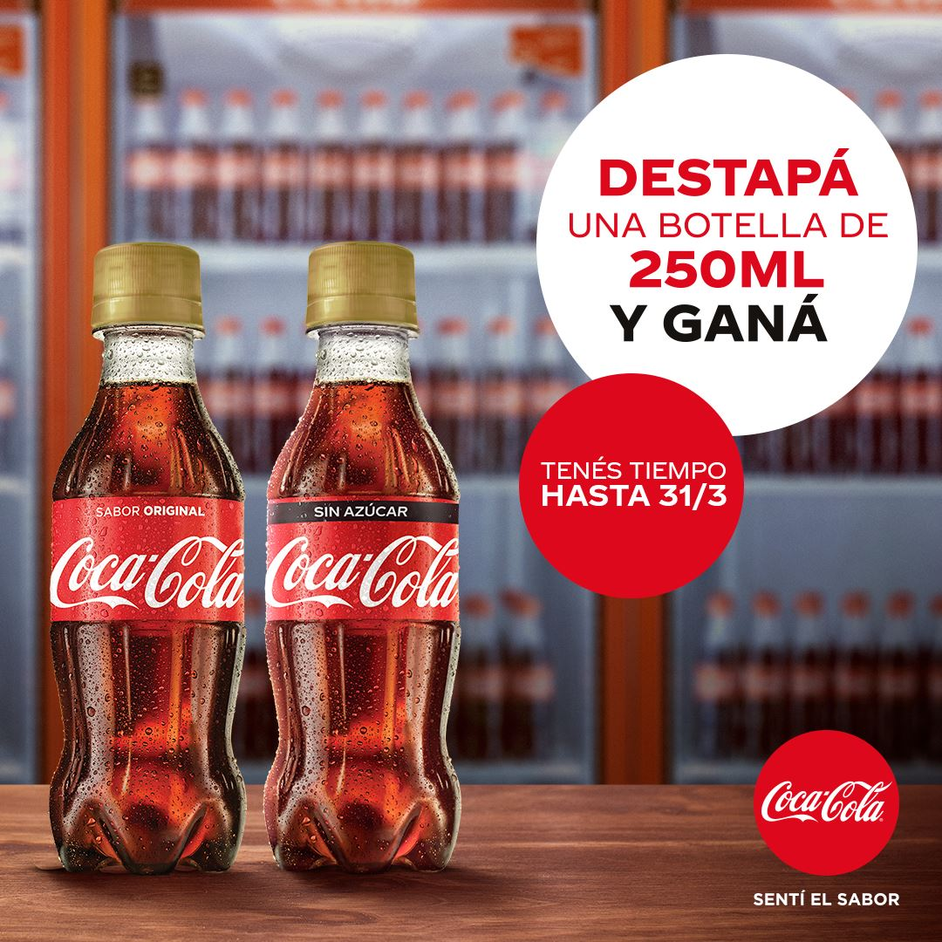
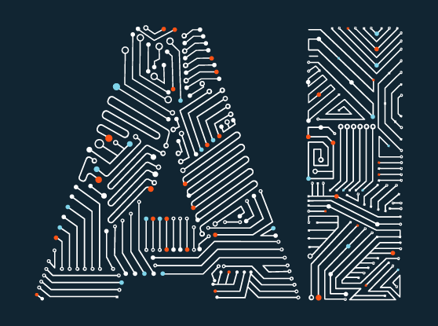
Desafío
El reto consistió en realizar un flyer que fuera generado a través del uso de Generative AI, integrando imágenes y texto, con fines promocionales para los productos de Arca Continental.

Slide 3

Propuesta
Creación de Flyer Publicitario
A partir de un prompt específico, crear:
Descripción gráfica del anuncio.
Texto promocional a insertar en el anuncio utilizando el modelo GPT-4 [Desarrollado por OpenAI].
Fondo del anuncio a través del modelo Stable Diffusion [Desarrollado por Stability AI] con licencia “MIT”.
Selección de la imagen a utilizar del producto a través de una base de datos de imágenes.
Ilustración de la propuesta

Slide 4
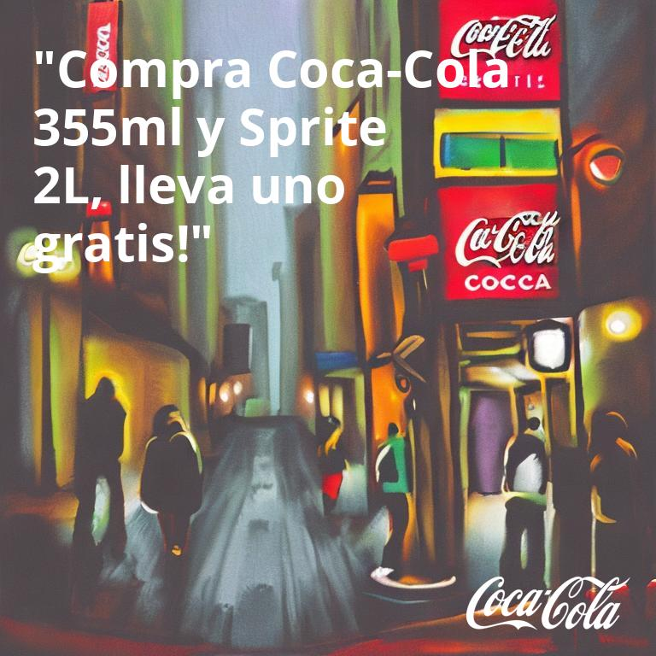
Primeros resultados
Buenos colores.
Pobre descripción de productos.

Slide 5
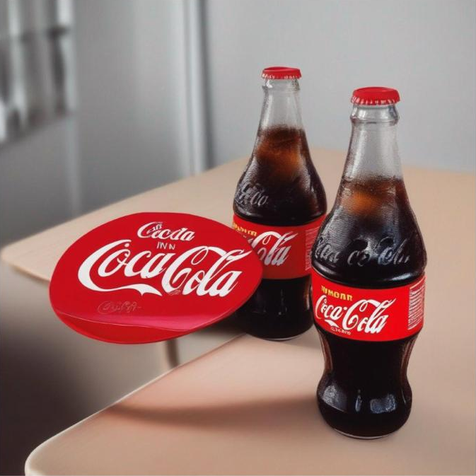
Primeros resultados
Mejor despliegue de productos.
Pobre fidelidad de productos.
Carece descripción.

Slide 6
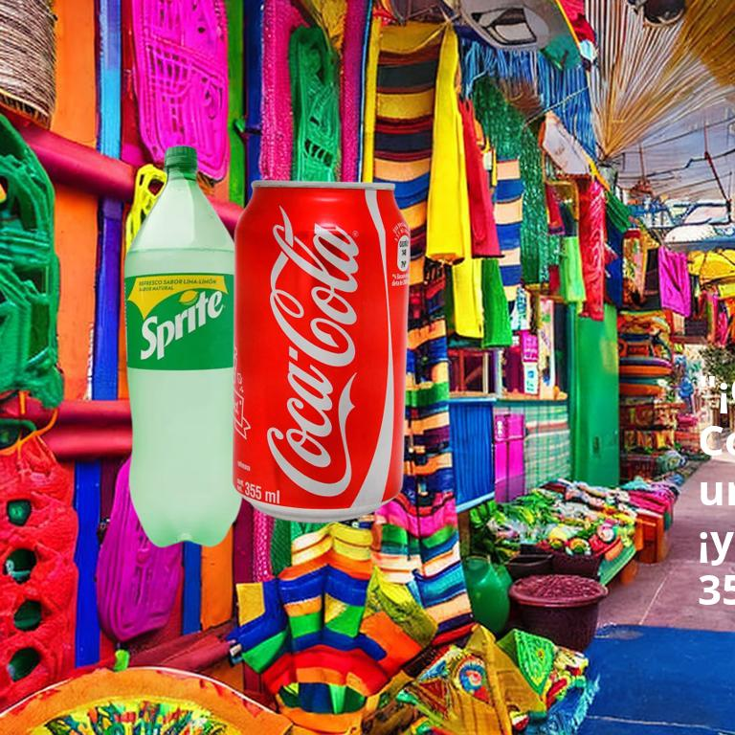
Primeros resultados
Mejor fidelidad de productos.
Pobre composición de imagen.

Slide 7
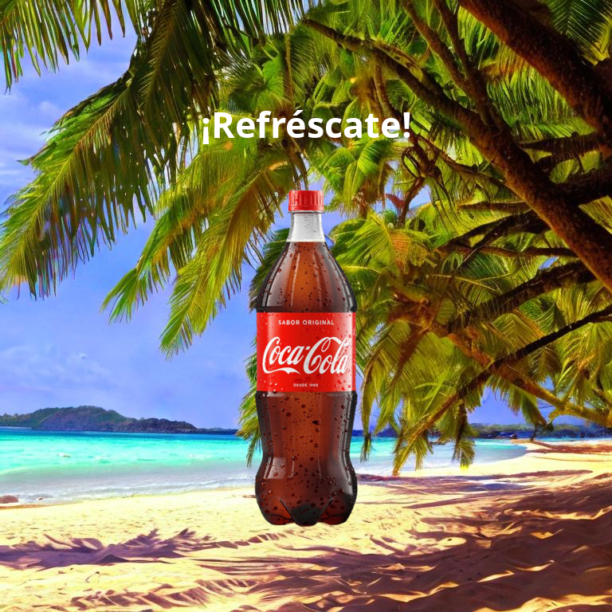
Primeros resultados
Mejor composición.
Carece texto.

Slide 8
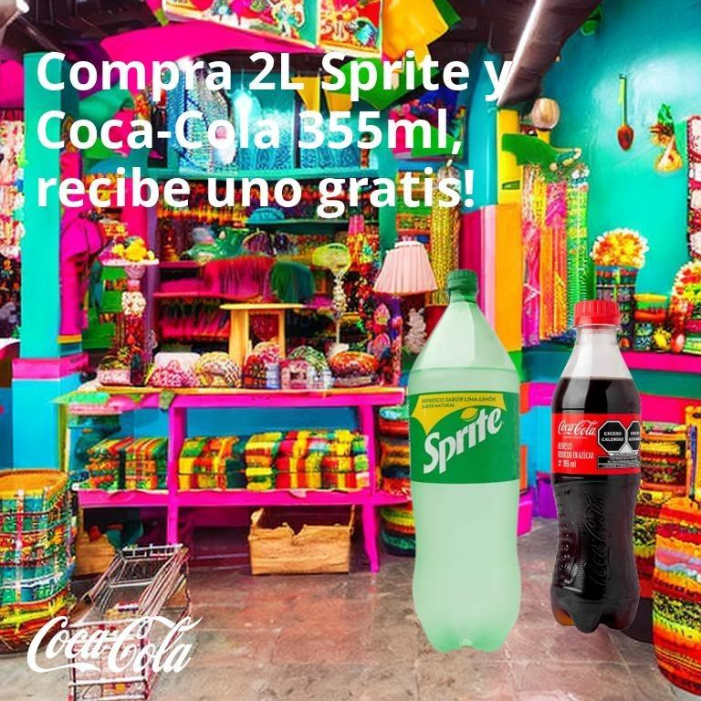
Primeros resultados
Mejor texto.
Mucha saturación.

Slide 9
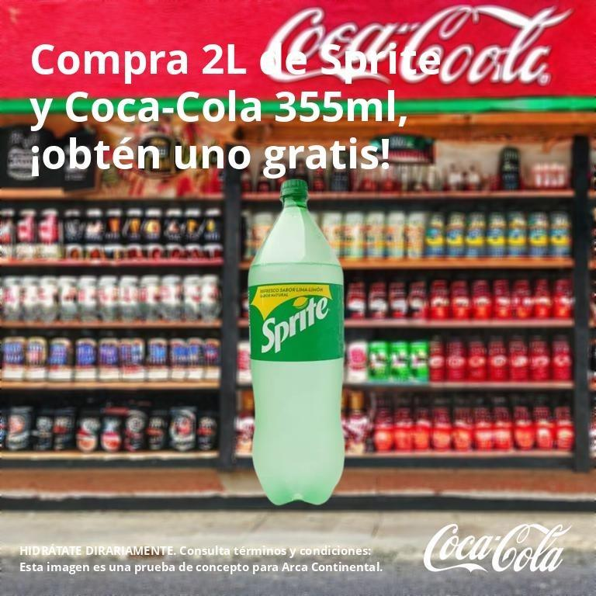
Propuesta Final
Excelente texto.
Perfecto despliegue de producto.
Fondo ideal.
Marca y términos y condiciones.

Slide 10
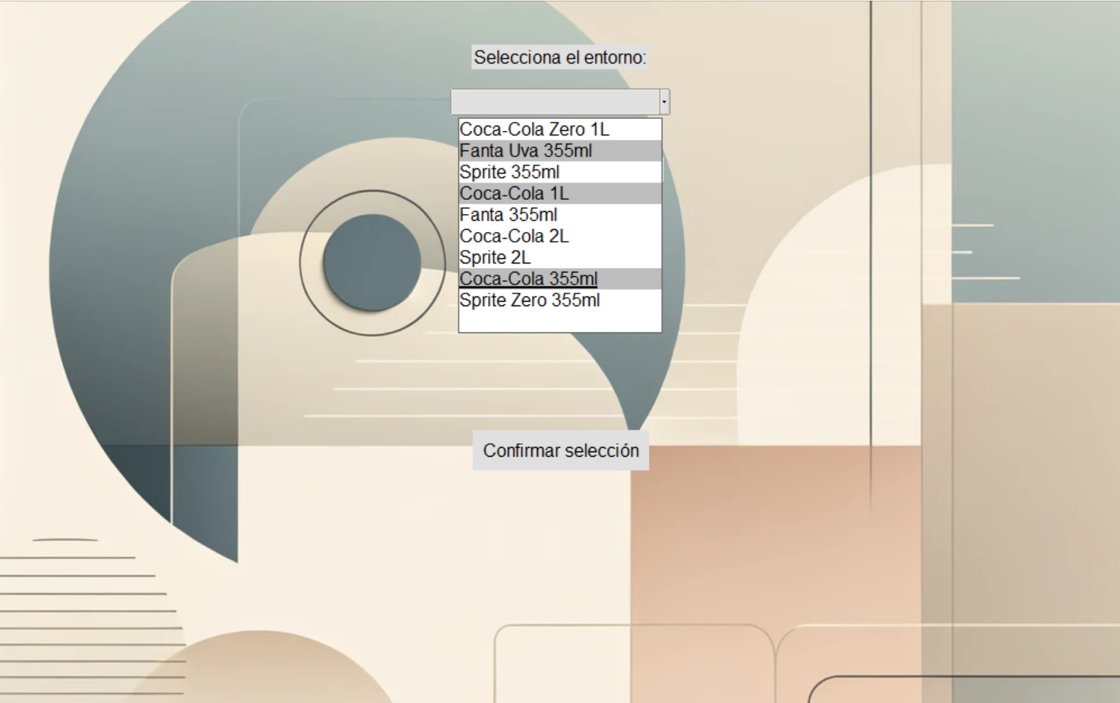
Sistema

Slide 11
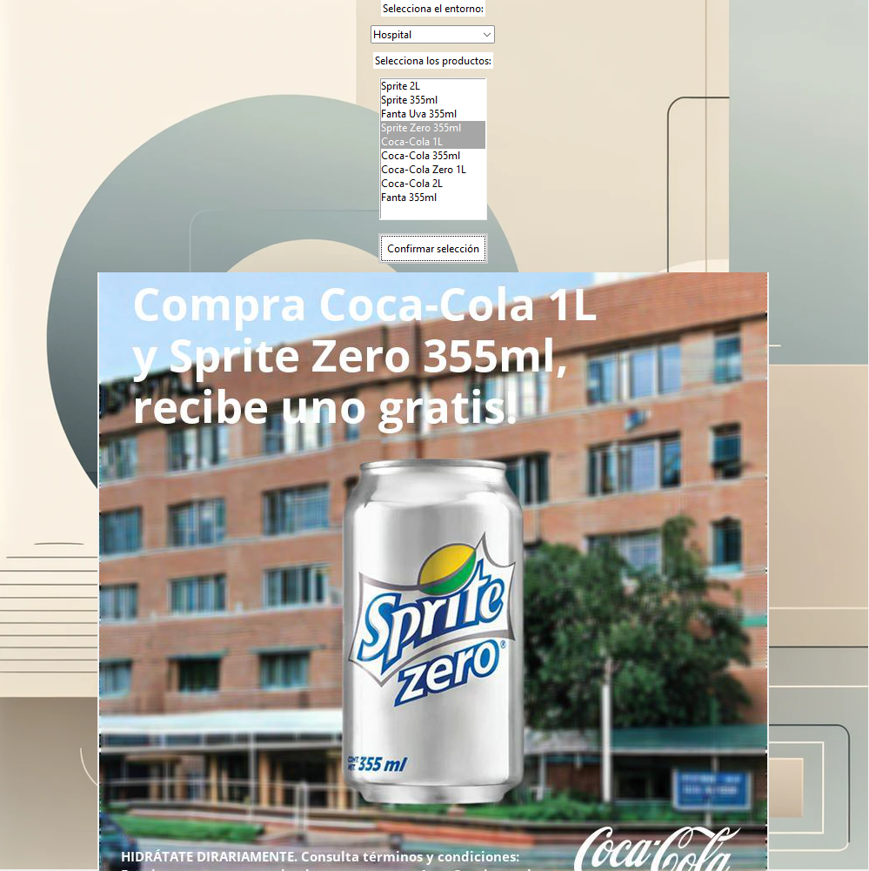
Sistema

Slide 12
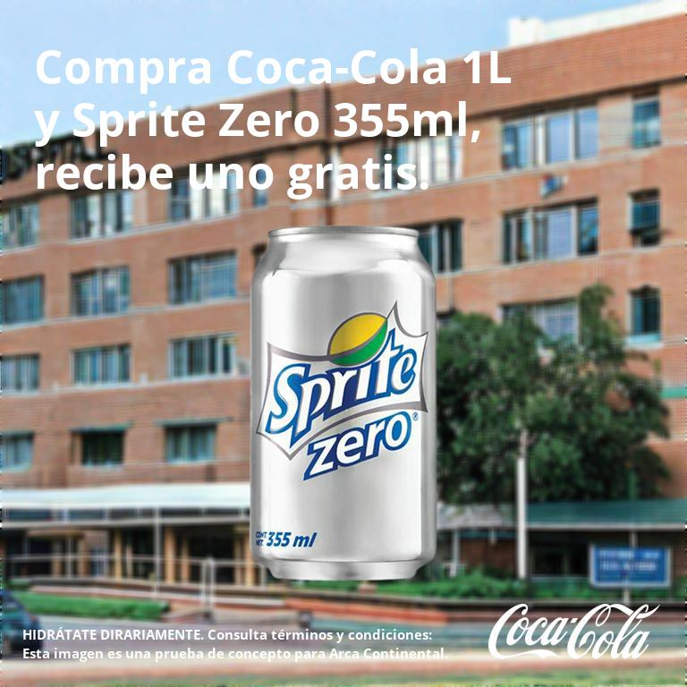
Sistema

Slide 13

Implementaciones futuras
Un dataset de productos de una magnitud mayor y de mayor calidad.
Una librería de imágenes de alta calidad
Implementación en la nube.
Mejorar interfaz.

